Slide 1
Java EE
Mata Kuliah Java Lanjut - Pertemuan 10

Slide 2
Project Toko ATK
Fase 1

Slide 3
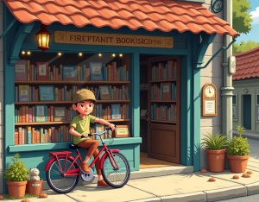
Project Toko ATK
Untuk beberapa pertemuan ke depan, kita JSP untuk membuat project sederhana, “Web Toko ATK”.
Ikuti penjelasan pada link berikut, dan kerjakan Soal Latihannya:
https://github.com/ruang-belajar/java-ee/blob/master/latihan/project-1.md

